Slide 1
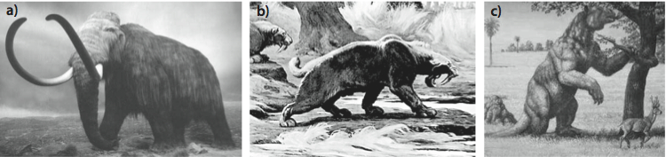
第20章 舵を取る人類
惑星の文脈における人類文明
ホモ・サピエンスの進出以前にありふれていた大型哺乳類の例．(a) マンモス，(b) 剣歯虎，(c) メガテリウム

Slide 2
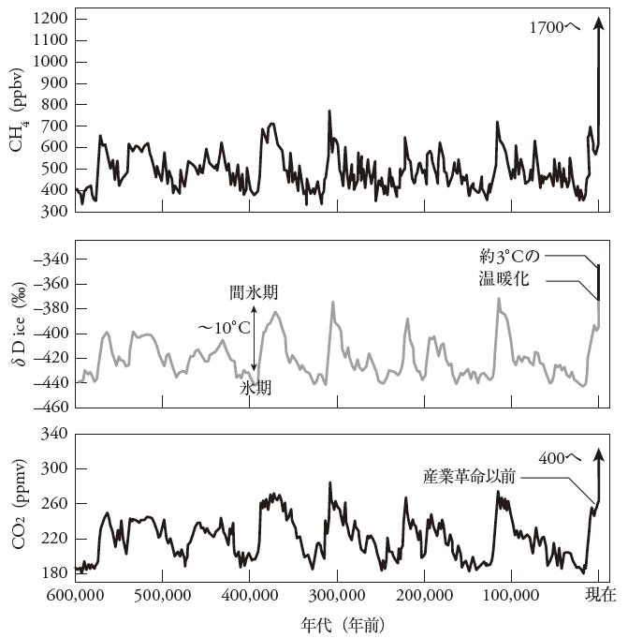
人類の衝撃
CO₂とメタンの濃度は，過去70万年間，温度と同期して変動した
産業革命後，この変動幅を著しく超えて上昇している
南極ドームC氷柱におけるメタン，温度，CO₂の変化
Notes:
図20―1：南極ドームC 氷柱から得られたメタン濃度，温度，CO2 濃度の時間変化．これらは，過去60 万年の間，歩調を合わせて変化したことを示す．すべてのパラメータは，短い間氷期に高く，氷期に低い．（European Project for Ice Coring in Antarctica (EPICA), project members, 2006）

Slide 3
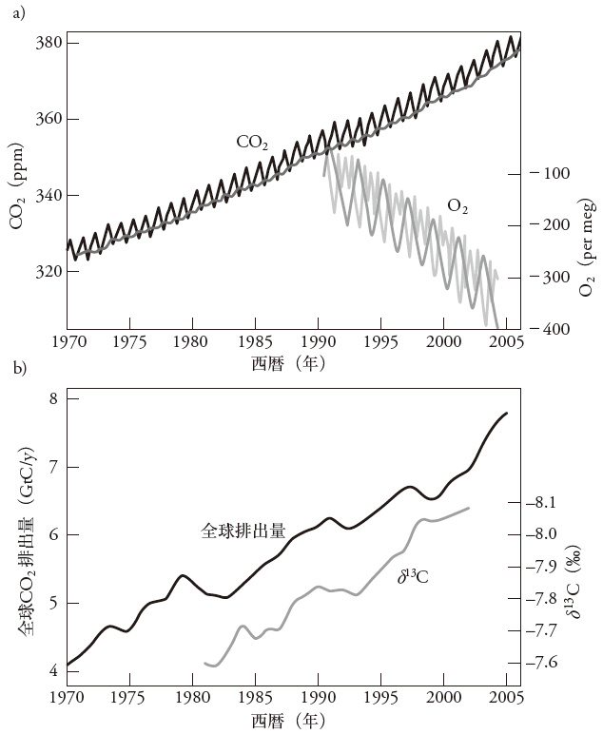
人為起源二酸化炭素の増加
火山によるCO₂放出は，0.2〜0.5 Gt．2008年の人類による放出量は30.0 Gtで，自然の放出量の150倍
大気中酸素濃度の減少は，CO₂の増加に対応している
  化石燃料の燃焼
大気中CO₂の炭素同位体組成は，一様に軽くなっており，有機炭素の燃焼を示す
  CO₂増加の原因は，人類活動である
Notes:
図20―2：大気中CO2 の増加は，人類による有機炭素の燃焼が原因であることを示す証拠．
（a）炭素の燃焼は，O2 を消費し，CO2 をつくる．したがって，炭素燃焼は，O2 を減少させる．実際には，O2 の減少量は大気中CO2 の増加量から推定されるよりも大きい．これは，燃焼で生じたCO2 の多くが，海洋と生物圏に取り込まれたことを示す．この観測結果は，簡単な収支計算と一致する．大気に蓄積された量のほぼ2 倍のCO2 が，化石燃料の燃焼によって生じた．O2 の2 つの曲線は，2 つの異なる場所のデータを示す．
（b）化石燃料の有機炭素は，重い炭素同位体13C に乏しく，δ13C 値が低い．この同位体的に軽い炭素が大気に加わると，大気のCO2 のδ13C が減少する．これが観測されている．縦軸のδ13C の目盛は上下逆になっていることに注意．（©2007 IPCC AR―4 WG1, chap. 2, fig. 2.3）

Slide 4
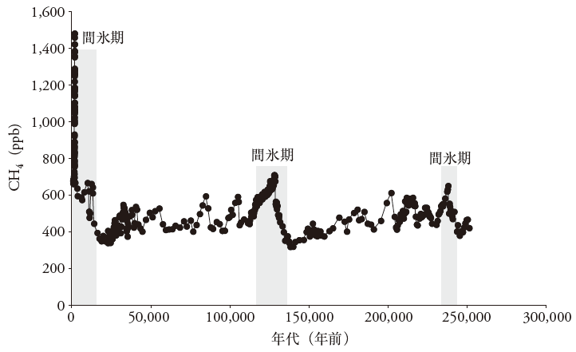
その他の人為起源温室効果ガス
メタン濃度も氷河期サイクルにともなって変動していたが，人類活動（家畜，ごみ処理場，天然ガス開発）により 2倍以上となった
二酸化窒素 （NO₂）
クロロフルオロカーボン（CFCs） ，ハイドロフルオロカーボン（HFCs）
  これらのガスは微量だが，温室効果が強い
Notes:
図20―3：南極の氷柱における過去250,000 年のメタンの変動．メタン濃度は，前世紀にほぼ3倍に増加した．（Data from Loulergue et al., Nature 453 (2008): 383―86, and Etheridge et al., J. Geophys. Res. 103 (1998): 15, 979―93）

Slide 5
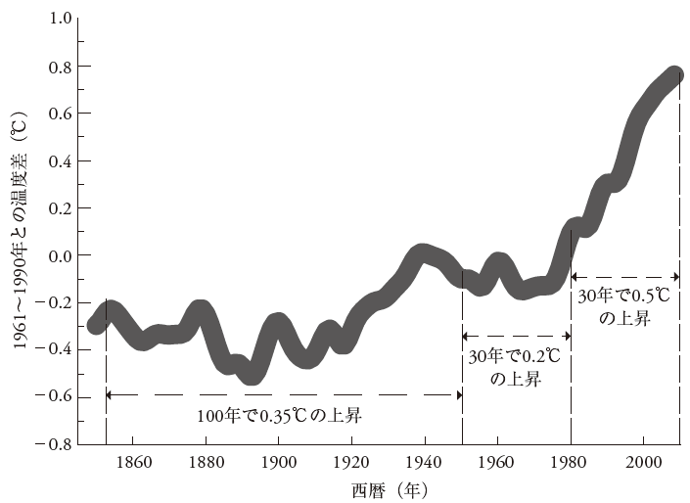
1850〜2005年の陸表面温度
温度上昇率は，1850〜1950年には10年あたり約0.035°C，1950〜1980年には10年あたり約0.067°C，最近30年には10年あたり約0.177°C
最近10年間は，記録上最も暖かかった．温度は，1880年から約1.2°C上昇した
Notes:
図20―5：1850 年から2005 年までの全球陸表面温度の変化．1961～1990 年の平均を基準とする．（Modified after ©2007 IPCC AR―4 WG1, chap. 3, fig. 3.1）

Slide 6
2000〜2009年の平均温度
1951〜1980年（気候研究で一般的な参照期間）の平均温度に対する，2000〜2009年の平均温度の変化
温暖化は，海洋よりも大陸においてより顕著であり，特に北の高緯度で著しい
  海洋はより大きな熱容量を持ち，平衡に達するまでにより長い時間がかかるため
Notes:
図20―6：1951～1980 年（気候研究で一般的な参照期間）の平均温度に対する，2000～2009年の平均温度の変化を示す世界地図．最も極端な温暖化は，濃い灰色で示され，北極で見られる．アフリカと南極海の一部の白い領域は，温度の記録がない．南極近くの小さな領域は，わずかに寒冷化している．（NASA images by Robert Simmon, based on data from the Goddard Institute for Space Studies）

Slide 7
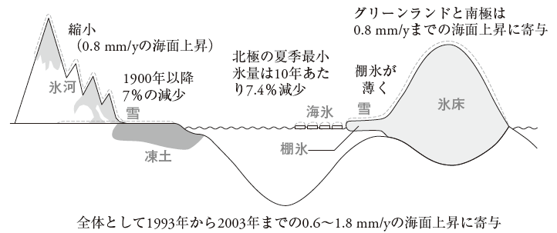
1993〜2003年の氷，雪，凍土の変化
1980年以降の温度上昇とともに，北半球の海氷，凍土，氷河，および積雪の面積は，すべて大きく減少
この効果は特に北極で著しい
  これらの結果，平均海面は0.6〜1.8 mm/yだけ上昇した
Notes:
図20―7：全球温度が上昇した1993～2003 年における氷，雪，および凍土の変化のまとめ．（Modified from ©2007 IPCC AR―4 WG1, chap. 4, fig. 4.23）

Slide 8
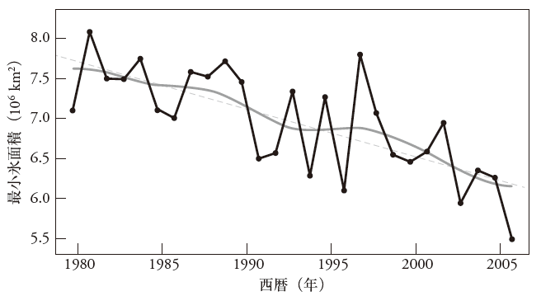
過去25年の北極の最小氷面積
この期間に北極の氷の最小面積は30%も減少した
Notes:
図20―8：過去25 年における北極の最小氷面積の変化．全球温度が上昇するとき，その影響は北の高緯度で最大となる．これは，北極の氷を夏季により大きく融解する．図は，この期間に氷の最小面積が30％も減少したことを示す．（©2007 IPCC AR―4 WG1, chap. 4, fig. 4.8）

Slide 9
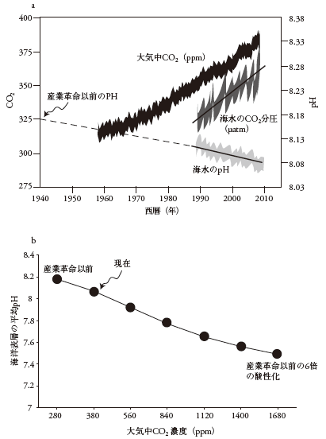
海洋酸性化
二酸化炭素は，水に溶けると炭酸（H₂CO₃）を生じ，水の酸性度を上げる（pHを下げる）
1940〜2010年に海洋表層のpHは，約0.1 だけ低下した
CaCO₃は，酸性の水では不安定になる
  海洋のpH低下は，炭酸カルシウムの殻をつくる生物に大きな影響をおよぼす
マウナロア山の大気中CO₂濃度（ppmv），熱帯北太平洋の表面海水のpHおよび二酸化炭素分圧（pCO₂）の変化
大気中CO₂濃度と海水のpHの関係

Slide 10
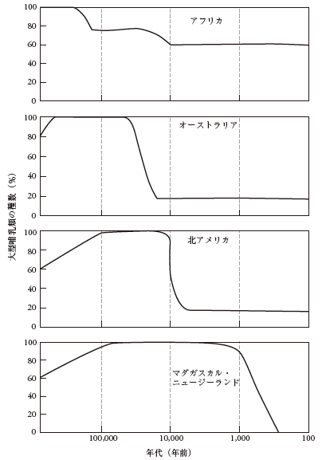
大型哺乳類の絶滅
人類はアフリカで誕生し，45,000〜20,000年前に他の大陸へ移住した
約45,000年前，氷河作用によって平均海面が低下し，アボリジニがオーストラリアへ到達した．タスマニアタイガーや多くの有袋目哺乳動物が絶滅した
約12,000年前，人類はベーリング海峡を越えて北アメリカに渡った．アメリカには，剣歯虎，マンモス，長角バイソン，ラクダ，ジャイアントオオカミ，レイヨウ，バク，および多様な大型鳥類が生息していた．今では，南北アメリカの大型哺乳類の70〜80%が絶滅した
マダガスカルとニュージーランドでも，同じような絶滅が起こった
Notes:
図20―12：過去数十万年の大型哺乳類の減少．おそらく新しい大陸や島へのホモ・サピエンスの進出が原因である．その直後に，急速な絶滅が起こった．かつて北アメリカの大型哺乳類は，現代のアフリカよりも大きな多様性を有していた．（Modified from E. O. Wilson, ed. Biodiversity (Washington, D.C.: National Academy of Sciences, 1988)）

Slide 11
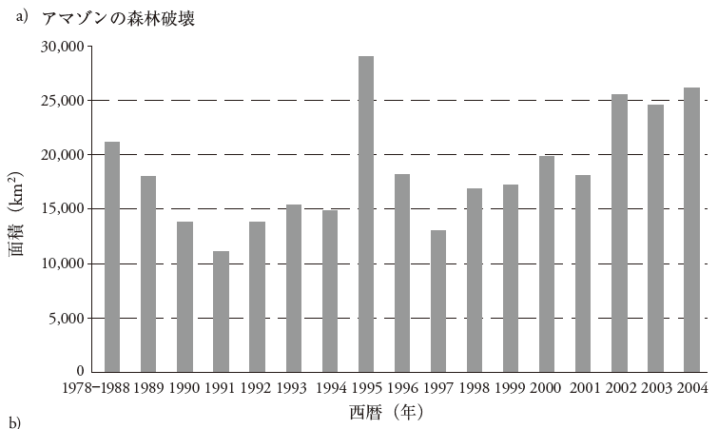
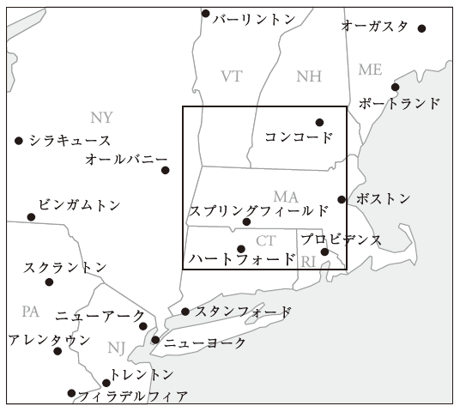
森林破壊
生物多様性の地球最大の貯蔵所は，熱帯雨林である
  そこに生息する多くの種は，まだ知られてさえいない
現代の技術は，きわめて効率的に森林を破壊する
  熱帯雨林は，1年あたり40,000 km²が切りはらわれている
アマゾンの熱帯雨林の1年あたり破壊面積．全球の雨林破壊面積の半分以上を占める
全球の1年あたりの森林破壊面積をアメリカ北東部の地図上に示したもの
Notes:
図20―13：現代の森林破壊．（a）アマゾンの熱帯雨林の1 年あたり破壊面積．これは，全球の雨林破壊面積の半分以上を占める．全球の1 年あたりの減少は，40,000 km2 である．
（b）この面積をアメリカ北東部の地図上に表したもの．これと等しい面積の雨林が，毎年破壊されている．（All figures derived from official National Institute for Amazonian Research (INPA) figures）

Slide 12
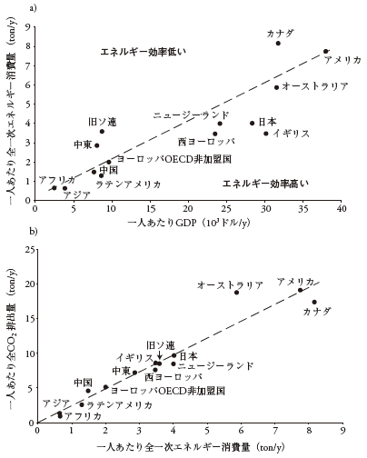
GDPとエネルギー消費量・CO₂排出量
各国の国内総生産（GDP）は，エネルギー消費量と密接に相関している
エネルギーのほとんどは化石燃料から得られるので，エネルギー消費量はCO₂排出量と密接に相関している
  繁栄とCO₂排出量の削減の間には根本的な矛盾がある
各国の全一次エネルギー（1年あたり一人あたり石油換算量，トン）と国内総生産（GDP）の関係
各国の1年あたり一人あたり全CO₂排出量と全一次エネルギーの関係
Notes:
図20―15：（a）各国の全一次エネルギー（1 年あたり一人あたり石油換算量，トン）と国内総生産（GDP）の関係．（b）各国の1 年あたり一人あたり全CO2 排出量と全一次エネルギーの関係．（Data from International Energy Agency, Key World Energy Statistics, 2009）

Slide 13
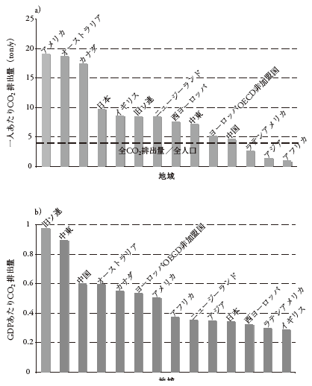
各国のCO₂排出量
北アメリカとヨーロッパは，1800〜2000年のCO₂積算排出量の70%を排出した
GDP 1ドルあたりのCO₂排出量にも大きな格差がある．資源の豊富な旧ソ連と中東は，GDP 1ドルあたり最も多くのCO₂を排出する
アメリカは，世界人口の約5%を占めるに過ぎないが，過去2世紀にわたり最も多くのCO₂を排出し，現在も一人あたりCO₂排出量が最大である．先進国のうちでエネルギー効率が最も低い
CO₂排出量の「成長」は，発展途上国で起こっている．アジア（日本を除く）は，2001〜2010年のCO₂排出量増加の70%以上を占めている
各国の1年あたり一人あたりCO₂排出量
各国のGDP 1ドルあたりCO₂排出量．単位は，kg CO₂/ドル
Notes:
図20―16：（a）各国の1 年あたり一人あたりCO2 排出量．
（b）各国のGDP1 ドルあたりCO2排出量． 単位は，kg CO2/ドル．（Data from International Energy Agency, Key World Energy Statistics, 2009）

Slide 14
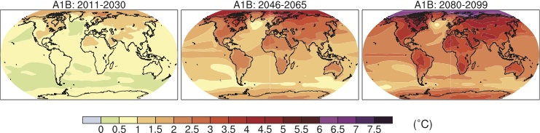
温度変化の予測
温度予測の全球地図．A1Bシナリオのモデルの結果．このシナリオでは，CO₂排出の増加を減速する有効な対策がとられ，排出量は2050年以降減少する．1980〜 1999年の平均値に対する温度差
CO₂濃度が産業革命以前の2倍（560 ppm）になると，全球の平均温度は約3〜5°Cだけ上昇する
  ニューヨークの気候は，ジョージア州アトランタのようになる
CO₂濃度をこのレベルにとどめるには，今後数十年にCO₂排出量を削減する大きな努力が必要．その努力がなされなければ，CO₂濃度はさらに2倍（1,020 ppm）となり，さらに3.5°Cの温暖化が起こる
  ニューヨークは，フロリダの気候となる
Notes:
図20―17：温度予測の全球地図．年平均表面温暖化（表面温度変化，℃）．A1B シナリオに対する多数のモデルの結果．このシナリオでは，CO2 排出量の増加を抑制する有効な対策がとられ，排出量は2050 年以降減少する．予測は，3 つの時間期間に対するもの．2011～2030年（左），2046～2065 年（中央），2080～2099 年（右）．1980～1999 年の平均値に対する差を示す．（©2007 IPCC AR―4 WG1, chap. 10, fig. 10.8）

Slide 15
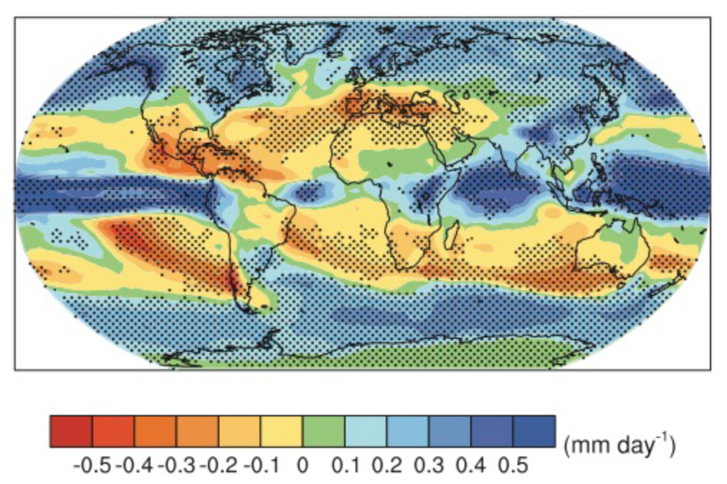
降水量変化の予測
モデルによる降水量の平均変化．1980〜1999年と2080〜2099年の年平均の差
地球が暖かくなると，降雨は熱帯に集中する．乾燥地はいっそう干からびる
氷河は今後も縮小する
  融解水を供給する氷河がなくなれば，水不足が深刻化する
  世界の山岳氷河の融解は，平均海面を上昇させる．グリーンランドの氷床が融解すれば，平均海面はおよそ6 m上昇する．南極西部の氷床の融解は，平均海面をさらに6 m上昇させる
Notes:
図20―18：降水量変化の予測．（a）多数のモデルによる降水量の平均変化．変化は，1980～1999 年と2080～2099 年との年平均の差（©2007 IPCC AR―4 WG1, chap. 10, fig. 10.12）

Slide 16
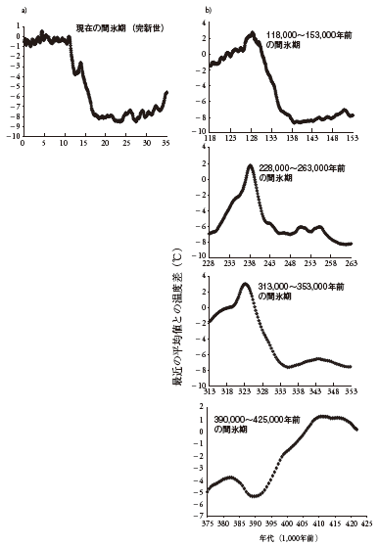
間氷期の気候変動
現在の温暖期は，きわだって長く，安定していた
  完新世には本当に巨大な火山噴火や衝突が起こっていない
食物の生産と供給の間には微妙なバランスがある
  耕作に適するほとんどの土地は，すでに耕されている
  食物生産と消費の差は，1〜2%に過ぎない．10億人は，栄養不足である．世界の食糧備蓄は，2か月分しかない
現代文明がそれ自身を養うことができるのは，温暖な気候のおかげである
1550~1850の小氷期の後，例外的に温和な気候が訪れた．その結果，1850〜2010年に人類人口は増加した
完新世と過去430,000年の間氷期における全球温度の時間変化．それぞれの横軸のタイムスケールは，40,000年
Notes:
図20―19：完新世と過去430,000 年の間氷期における全球温度の時間変化の比較．完新世の長く安定した温度に注意．それは，人類文明の興隆を支えたが，最近の地球史においてはきわめて異常である．それぞれの横軸のタイムスケールは，約40,000 年である．（Data from the Vostok ice core）

Slide 17
解決策
省エネルギー，持続可能なエネルギー源の開発
CO₂の捕集と貯留
エネルギー消費の削減，および風力発電と太陽光発電へのシフト
  石油資源獲得の必要性を低下させ，費用のかかる軍事介入を減らし，巨額の国費が外国に流出するのをくい止める
土壌の保全：持続可能な農業，ベジタリアン化
生物多様性の保全：森林・草原の育成，生態系の保全
人口増加の抑制，子供の数の制限
環境コストを含めた経済モデルの創造
発展途上国における食糧不足と貧困に取り組む

Slide 18
人類代？
パウル・クルッツェンによれば，私たちは地質学上の新しい「人類新世」に生きている．完新世は人類文明が始まったときに終わった
人類は，ひとつの種による最初の全球集団をつくり，数十億年にわたって蓄えられた資源を消耗し，大気の組成を変化させ，第四のエネルギー革命を起こし，大量絶滅をまねいた
  生命の起源あるいはO₂濃度の上昇に匹敵する大変化
  私たちは，代あるいは累代を替えた？ 新生代・顕生代から人類代へ
過去の代は，数億年以上続いた．私たちは成功し，生き残れるか？
  人は，惑星とそのすべての生物のために，知性と意識を惑星規模で働かせることができる．そうでなければ，人類代は失敗した早産の変異に終わる．知性を持つ種は，自分自身と環境を破滅させるだろう
  もし，私たちが失敗すれば，数千万年のうちに別の知的生物が現れるだろう．彼らは，惑星の資源がほとんど空であることを見いだす．惑星の二度目の文明化は，より困難な努力となるだろう

